Slide 1
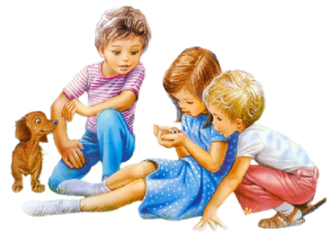
Муниципальное бюджетное дошкольное образовательное учреждение детский сад второй категории «Рябинушка»
Развитие творческих способностей дошкольников
в процессе обучения и воспитания на основе технологии ТРИЗ
Составила Куляба Галина Николаевна
Воспитатель старшей логопедической группы

Slide 2
Цель: Формирование у ребенка умений управлять процессами творчества: фантазированием, пониманием закономерностей, решением сложных проблемных ситуаций; воспитание творческой личности, подготовленной к стабильному решению нестандартных задач в различных областях деятельности.
Что же такое ТРИЗ?
ТРИЗ - азбука диалектики для малышей. Диалектика в переводе с греческого - искусство вести беседу, спор, учение о наиболее общих закономерностях становления, развития, внутренний источник которых усматривается в единстве и борьбе противоположностей.

Slide 3
Методическая литература

Slide 4
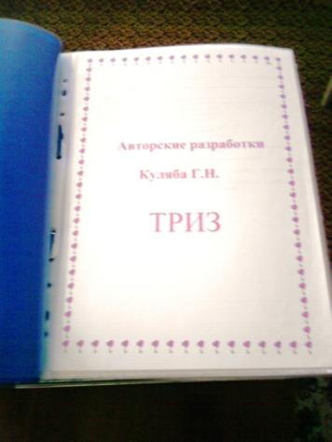
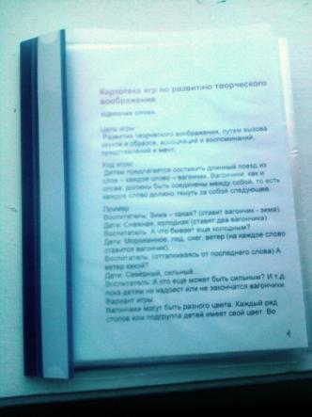
Методические разработки
Накопительный материал
Конспекты занятий
Картотека игр на развитие творческого мышления

Slide 5
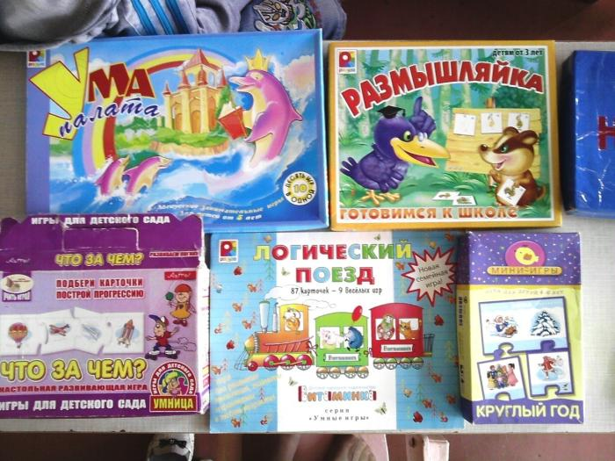
Настольно печатные игры на развитие ассоциативного, логического, системного, причинного мышления.

Slide 6
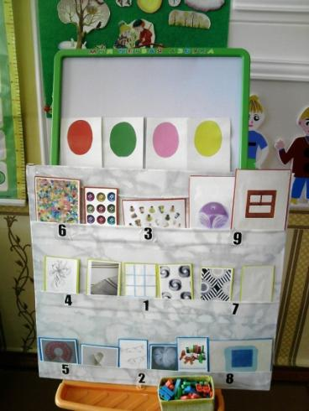
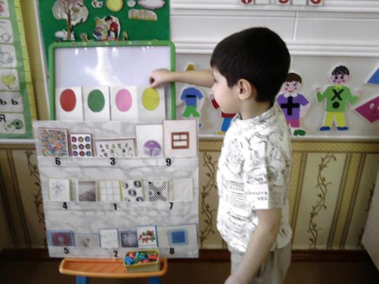
Морфотаблицы

Slide 7
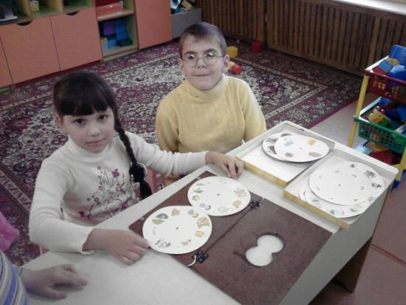
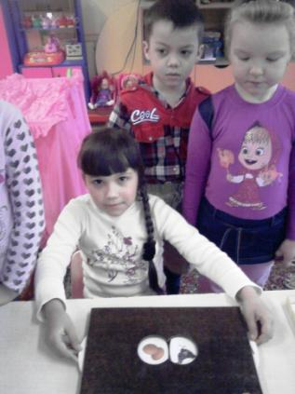
Пособия для развития мышления посредством методов ТРИЗ.
«Круги Луллия»

Slide 8
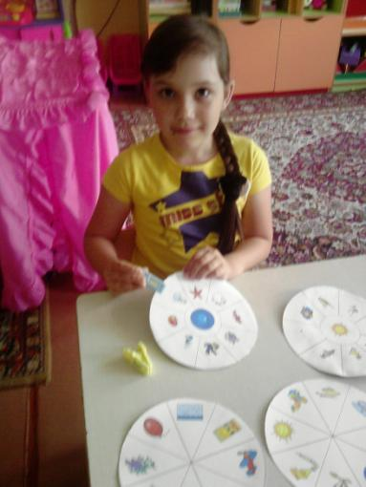
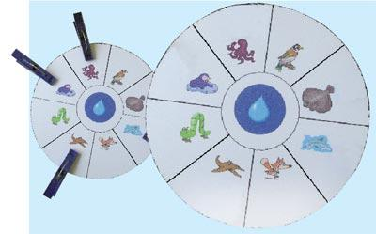
Игра «Прищепки»

Slide 9
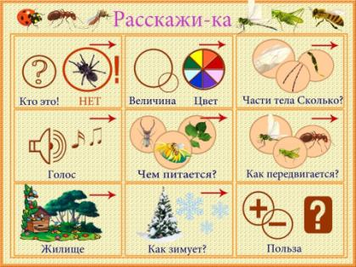
Схемы

Slide 10
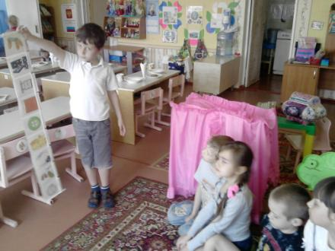
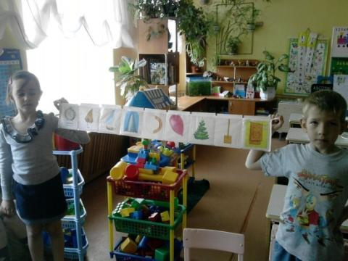
Пособие для игры «Данетки»
Вертикальные Данетки
Горизонтальные Данетки

Slide 11
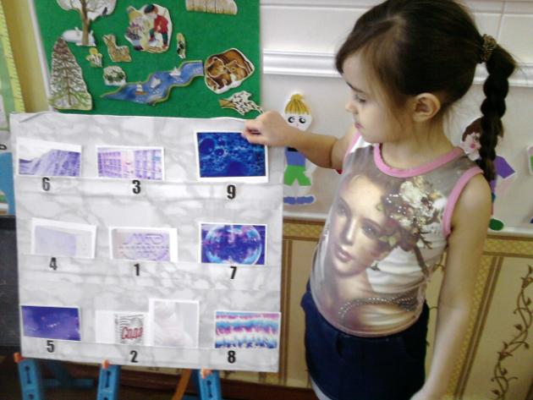
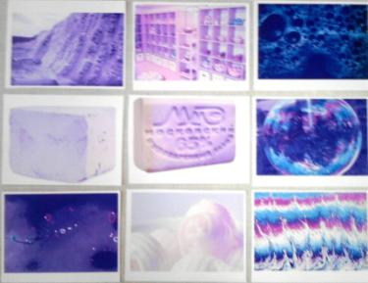
Игры по Триз, используемые на занятии и в совместной деятельности.
« Системный оператор»

Slide 12
Пример схемы системного оператора
6 Прошлое надсистемы | 3 Надсистема | 9. Будущее надсистемы
4. Прошлое системы | 1. Система | 7. Будущее системы
5. Прошлое подсистемы | 2. Подсистема | 8. Будущее подсистемы

Slide 13
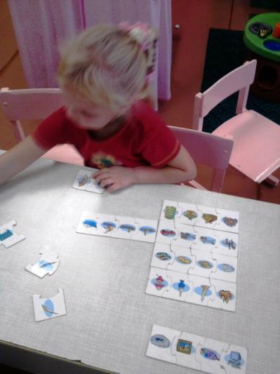
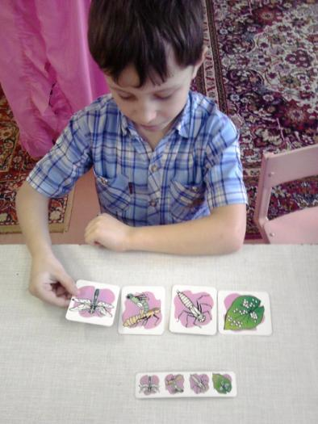
Игры «Что за чем»

Slide 14
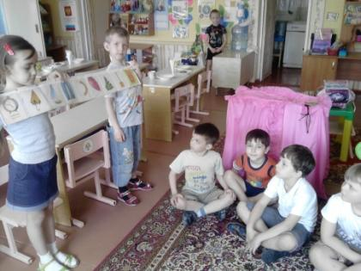
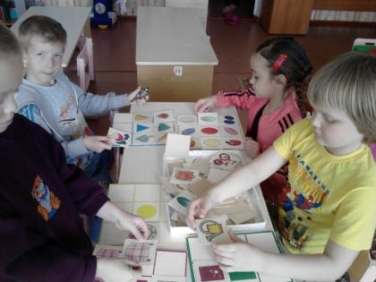
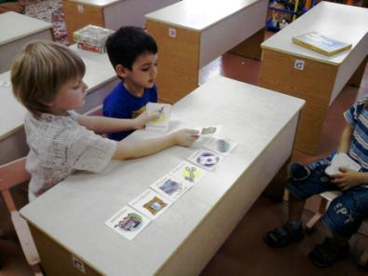
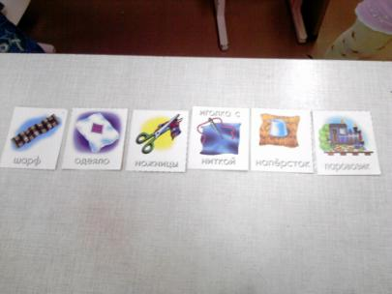
«Данетки»
«Аналогии»
«Ассоциации»
Логический поезд

Slide 15
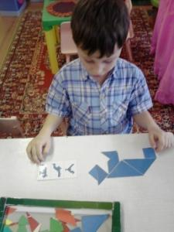
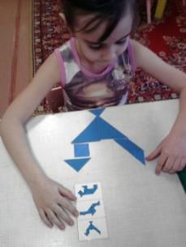
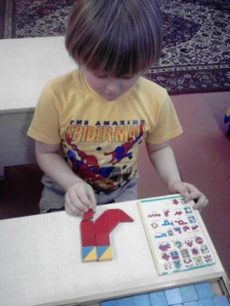
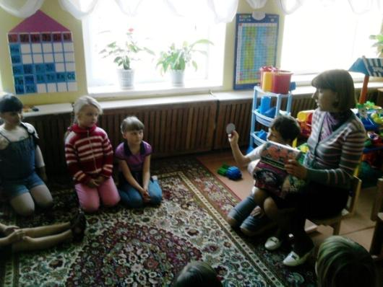
«Танграм»
«Сложи узор»
«Шкатулка со сказками»
«Наоборот»

Slide 16
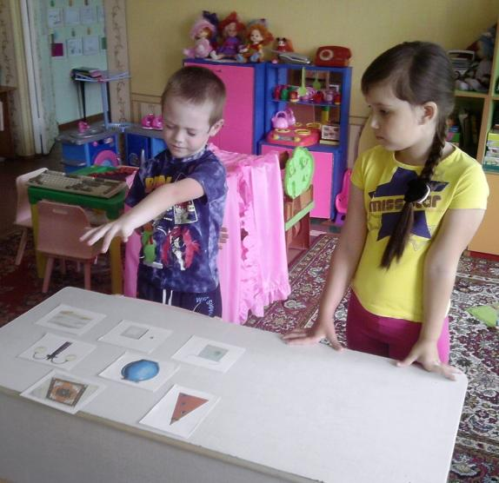
Игра «Маятник»

Slide 17
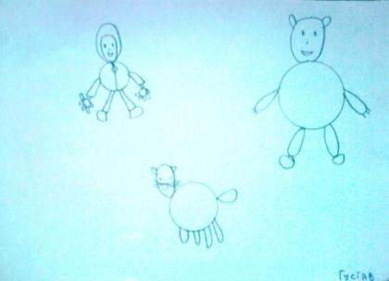
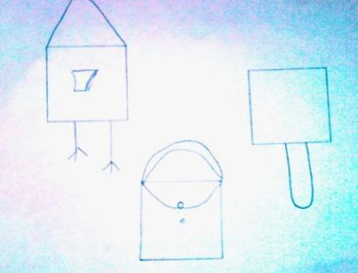
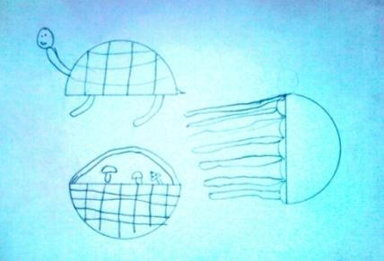
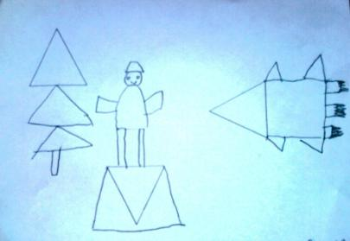
Задания на развитие воображения «Дорисуй»

Slide 18
Планы на будущее
Пополнить копилку игр на развитие
творческого мышления.
Изучить метод «Карты Проппа».

Slide 19
Спасибо за внимание!

